Slide 1
הצעה לתיקון פרק האכיפה בחוק התכנון והבניה – תיקון 109

Slide 2
למה צריך אכיפה
אכיפה תומכת תכנון - חוק התכנון והבניה ולא הבניה והתכנון, תכנון ראוי לטובת איכות החיים בחברה מודרנית.
  לשמור על השטחים הפתוחים והירוקים.
  דאגה ליתרות קרקע לדורות הבאים.
  שמירה על רצועות תשתיות / שימושי קרקע ציבוריים.
  בנייה לפי תקינה מינימאלית.
שמירה על שלטון החוק – עקרון "החלונות השבורים"

Slide 3
למה האכיפה לא מצליחה היום
קנסות נמוכים שלא משנים את משוואת הכדאיות של ביצוע עבירות
הליכים פליליים מסורבלים ולא מותאמים לתחום התכנון והבניה
תת אכיפה בחלק מהוועדות המקומיות
פערי מידע על הבניה הבלתי חוקית הקיימת – קושי להתמקד בעיקר
קושי בביצוע צווים
העדר פתרנות תכנוניים תואמי צרכים – תכנון "ישן".

Slide 4
התכליות של תיקון החוק
ייעול של כלי האכיפה הממוקדים בבניה ולא בבונה - מגוון של כלי אכיפה למגוון של בעיות – לאו דווקא הליכים פליליים
הגברת ההרתעה באמצעים כלכליים
הרחבה והגברה של השימוש בכלים מנהליים - טיפול בבעיה כשהיא קטנה
הסדרת סמכויות האכיפה ובקרה של המדינה ביחס לוועדות המקומיות
יצירת תמונת מצב עובדתית והכוונת מדיניות אכיפה לעבירות המשמעותיות, אגב הכשרת עיקר הבניה הלא חוקית.
התמודדות עם המצב הקיים – שינוי מציאות אכיפתית בד בבד עם שינוי מציאות תכנונית.

Slide 5
דוגמאות מהחוק החדש למימוש התכליות

Slide 6
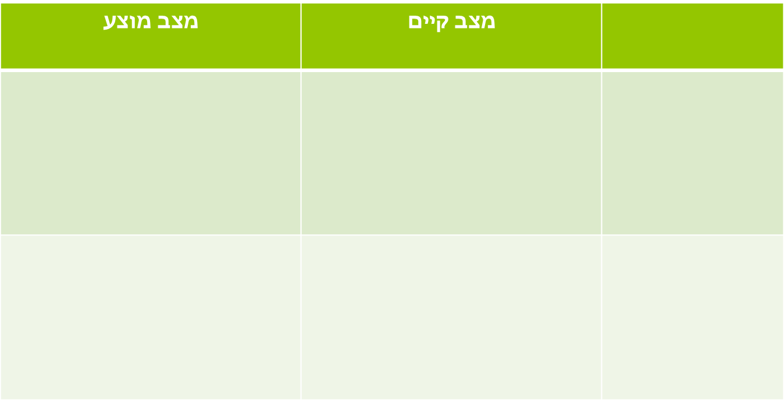
א. ייעול של כלי האכיפה הממוקדים בבניה ולא בבונה
הליך עצמאי
בין אם הוגש ובין אם טרם הוגש כתב אישום
הפסקה –
239 קיים
220 מוצע
ראיות לכאורה
עיכוב רק מטעמים מיוחדים שירשמו ולתקופה שלא תעלה על 6 חודשים ורק אם תואם תכנית מפורטת
לא ברורה הדרישה הראייתית
אין הוראות מיוחדות לתנאים לעיכוב
תנאים להפעלת הסעיף
תנאים להפעלת הסעיף
הריסה ללא הרשעה –
212 קיים
245 מוצע
אינטרס ציבורי
אינטרס ציבורי
חלופה חדשה – החליט תובע שאין עניין לציבור בהמשך חקירה או העמדה לדין

Slide 7
ב. הגברת ההרתעה באמצעים כלכליים
עבירות מנהליות – תמריץ להסרת הבניה בלתי חוקית:
  עונש כלכלי מהיר, ללא כתם פלילי
  קביעת רף ברור וידוע לעונש הכלכלי
  אפשרות לבקש להישפט או לבטל את הקנס
  מתן קנס חוזר – הפסקת הכדאיות
החמרת הענישה בעבירות הפליליות

Slide 8
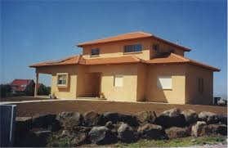
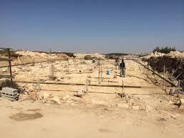
ג. הרחבה והגברה של השימוש בכלים מנהליים - טיפול בבעיה כשהיא קטנה

Slide 9
ד. הסדרת סמכויות האכיפה ובקרה של המדינה ביחס לוועדות המקומיות
קביעת נהלי עבודה מחייבים למפקחי הוועדות המקומיות
הסמכה והכשרה של המפקחים בוועדות
בקרה – ריכוז דיווחים שוטפים על פעילות האכיפה
ביקורות – ביצוע ביקורות בוועדות
במקרים חריגים – כניסה בנעלי וועדה שאינה מתפקדת
מתן סמכויות אכיפה לרשות בוועדה מרחבית – "דמי רצינות" לקראת הפיכה לוועדה מקומית

Slide 10
ה. יצירת תמונת מצב עובדתית והכוונת מדיניות אכיפה לעבירות המשמעותיות
ועדות יבצעו סקרי עבירות בניה אחת ל-5 שנים
מדיניות האכיפה ותוכנית העבודה תתבסס על ממצאי הסקרים – התמקדות בעיקר
שקיפות – מדיניות אכיפה ידועה ומפורסמת של כל ועדה
עקרון השוויון – אכיפה מבוססת נתונים ולא מצב רוח

Slide 11


